Slide 1
Mul-CAR?
저 해상도 이미지 복원을 통한 차량 판독
B반/4조
강은석 김성실 원정아 이지윤 최영용 최지선
Notes:
안녕하십니까 b반4조 발표를 맡은 최영요입니ㅏ다. 저희조는 저해상도 이미지 복원을 통한 차량판독을 주제로 프로젝트를 진행하였습니다. 그리고 여러 개의 멀티 모델을 적용하여 차량을 판독하기때문에 Mutiplation의 mul을 따온의미로 멀카와 저차가 멀카?라는 조원의 의견을 수렴하여 멀카라는 이름을 지었습니다.

Slide 2
목차
프로젝트 소개
- 추진배경 및 목표
- 관련 논문
- 구현 방향
- 전체구조도
2. 구현 과정
3. 프로젝트 결과
- Model 별 성능 결과
- 시연영상
- 개선사항
- 기대 응용 분야
Notes:
저희의 발표 순서는 ~~~

Slide 3
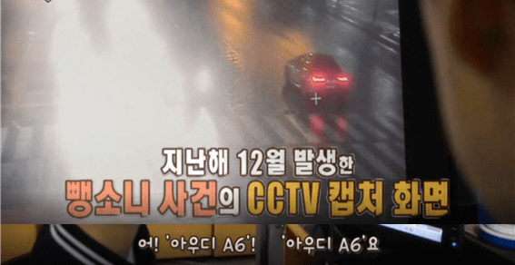
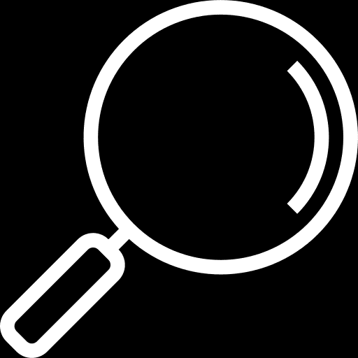
프로젝트 - 추진 배경
영재 발굴단 ‘자동차 천재‘ 편
노이즈가 있는 동영상에서 차종의 일부분을 확인
차종 파악하는 영재의 능력에서 아이디어 착안
CCTV와 블랙박스 영상의 노이즈를 제거
차량 일부분을 추출하여 차종을 파악하는 AI 고안
Notes:
영재 발굴단 자동차 천재편에 나온 아이가 노이즈가 있는 동영상에서 차종의 일부분을 확인하여 차종을 파악하는 영재의 능력에서 아이디어를 착안하였습니ㅏㄷ.
저희또한 어둡거나 노이즈가낀 이미지를 복원하여 차종을 파악하는 AI를 고안해보았습니ㅏㄷ.

Slide 4
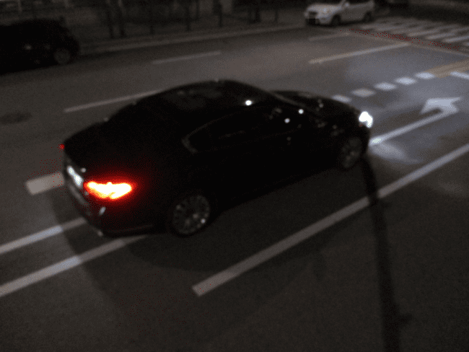
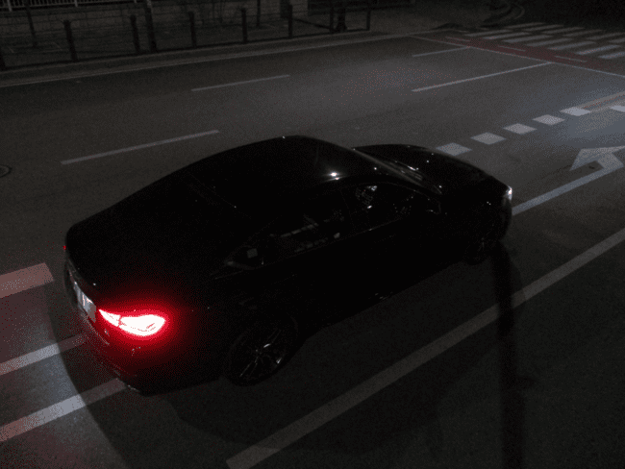
프로젝트 - 목표
Notes:
다음은 프로젝트 목표입니다. 혹시 왼쪽 차의 차종이 어떠한 것인지 아시겠습니까? 혹은 오른쪽 차량이 왼쪽차량과 다른 차라면 믿으실수 있으십니까?
(자세히 보면 각각의 차량 전조등과 후미등 모양이 미묘하게 다름)
저희는 이러한 사진이 분류기에 들어왔을때 분류해주는 모델을 목표로 프로젝트를 진행하였습니다.

Slide 5
프로젝트 – 관련 논문
 | Super Resolution GAN | Object Detection | Object Detection -YOLO v4 | Classification -EfficientNet
논문 | Photo-Realistic Single Image Super-Resolution Using a Generative Adversarial Network | Deep Learning Based Vehicle Make-Model Classification | YOLO v4 Optimal Speed and Accuracy of Object Detection | EfficientNet: Rethinking Model Scaling for Convolutional Neural Networks
내용 | 일반적인 SR은 MSE loss function을 이용하여 이미지가 smooth해지는 반면, GAN 기반의 SR은 adversarial loss를 추가해서 더 사실에 가까운 texture을 보여준다. | 이미지를 디텍트하여 잘라내었을때 정확도가 더 높다는 논문 | EfficientNet, RestNet, ATSS, HardNet, ASFF, YOLO v4의 detection tjdsmd를 비교한 결과 YOLO v4의 속도와 정확도가 가장 높음을 알 수 있다. | 차종 판단시 ResNet의 경우 90%이상의 정확도를 보여주는데 EfficientNet의 resnet보다 파라미터 갯수가 7.6배 적으면서 비슷한 정확도를 보인다.
Notes:
다음은 저희조가 모델을 만드는데에 참고한 논문을 정리해 보았습니다. 먼저 저해상도를 고해상도로 높여주는 SRGan논문과 이미지를 디텍트 하여 분류기에 넣었을때 정확도가 더 높다는 object Detection관련 논문, 욜로 v4의 오브젝트 디텍션의 성능이 타 모델보다 속도와 정확도가 높은 논문그리고 차종분류시 Resnet과 비슷 정확도를 보이면서 파라미터 갯수가 7.6배 적다는 Eiffieientnet관련 논문을 참고하였습니다. 따라서 저희는 저해상도 이미지를 고해상도로 만든 이미지를 만들고, 해당 이미지로 차량을 디텍트하여 차량 이미지를 검출하고, 분류모델에 최적화된 모델을 학습시켜 차량 분류에 최적화된 데이터 전처리와 모델을 만들고자 합니다

Slide 6
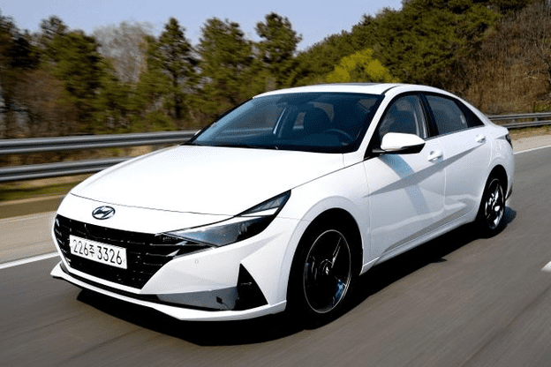
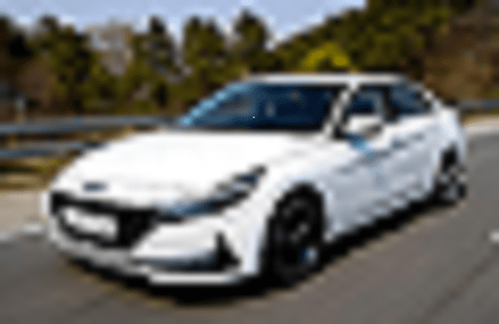
프로젝트 - 구현 방향
Original Detected
-데이터 전처리
-Super Resolution GAN
-Object Detect(YOLO v4)
-Classification (EfficientNet)
-OCR
SR 적용 전 SR 적용 전 + Detected
Notes:
그리고 다음으로는 논문을참고한 구현전 저희의 프로젝트 방향에대해 소개해드리겠습니다. 먼저 저희는 약 6만5000장의 국낸 차량데이터 가지고 프로젝트를 진행하였ㅅ브니다. 데이터 전처리는 앞서 말씀드린 논문중 디텍트를 하여 분류기에 넣은것이 성능이 좋다는 논문을 참고하여 원본데이터와 차량을 디텍트한 데이터로 따로 저장을 하였고 SR을 적용할예정이므로 down샘플링한 저화질 사진과 그것을 디텍트한 사진으로 데이터를 전처리하엿스비낟.

Slide 7
프로젝트 - 구현 방향
-데이터 전처리
-Super Resolution GAN
-Object Detect(YOLO v4)
-Classification (EfficientNet)
-OCR
SRGAN
Notes:
그리고 기존 SR은 스무스하게 이미지를 복원하는 반면 SRGAN의 경우 더욱 사실적으로 사진을 복원하므로 SRGAN을 사용하여 SR을 구현해볼것입니다.

Slide 8
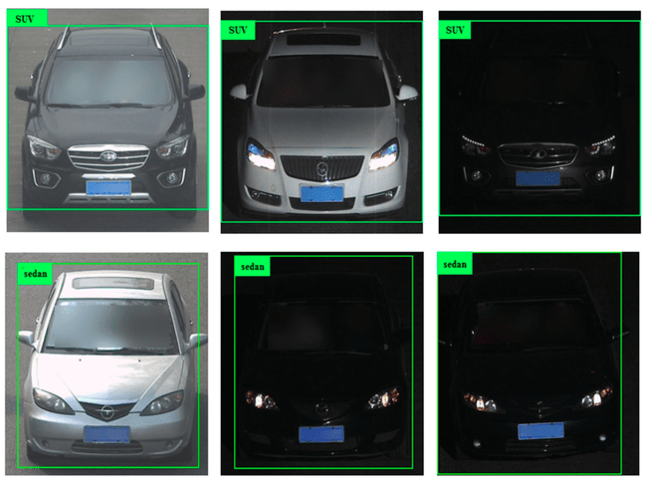
프로젝트 - 구현 방향
-데이터 전처리
-Super Resolution GAN
-Object Detect
(YOLO v4)
-Classification (EfficientNet)
-OCR
Notes:
오브젝 디텍트로는 YOLO모델을 사용했고 논문은 근거로 가장 최근버전이 YOLO v4를 사용하기로 했습니다.

Slide 9
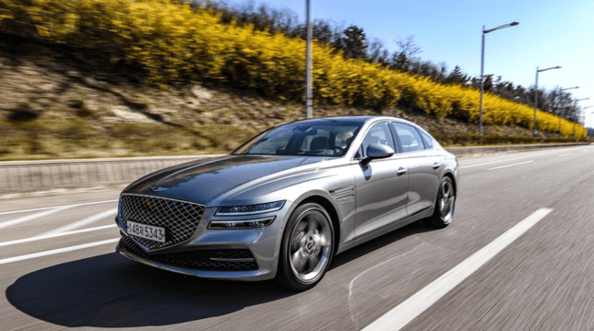
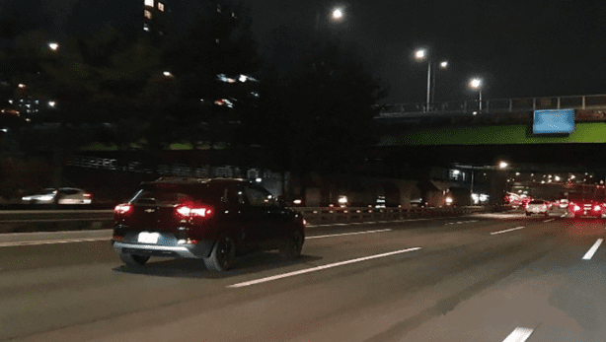
프로젝트 - 구현 방향
-데이터 전처리
-Super Resolution GAN
-Object Detect (YOLO v4)
-Classification
(EfficientNet)
-OCR
현대 제네시스 g80
쉐보레 트레일블레이저
Notes:
디텍트 되어진 차량 이미지의 차종을 분류하기 위한 모델인 EffieientNet입니다. 프로젝트 초기 Resnet을 사용한 모델이 다수여서 Resnet을 사용하며 프로젝트를 진행했습니다. 하지만 프로젝트 기간을 고려하고 논문을 찾던중 Resnet보다 7.6배 빠르며 정확도는 같은 efficientnet을 사용하여 차종을 분류하기로 하였습니다.

Slide 10
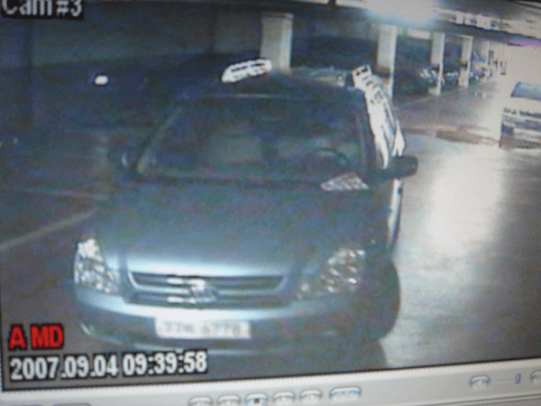
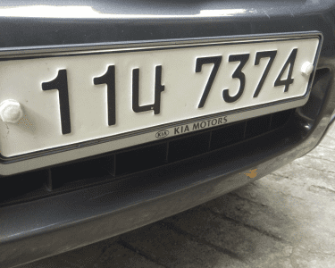
프로젝트 - 구현 방향
-데이터 전처리
-Super Resolution GAN
-Object Detect (YOLO v4)
-Classification (EfficientNet)
-OCR
11나 7374
Notes:
다음은 크롭되어진 번호판 이미지를 ocr을 사용하여 자동차 번호를 텍스트로 가져올 수 있을 것으로 생각하였습니다.

Slide 11
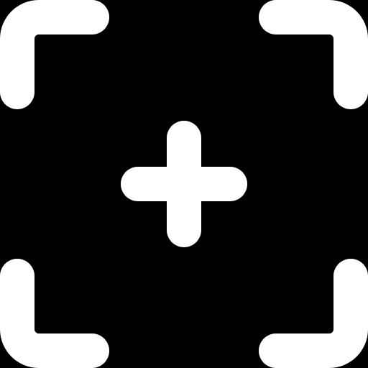
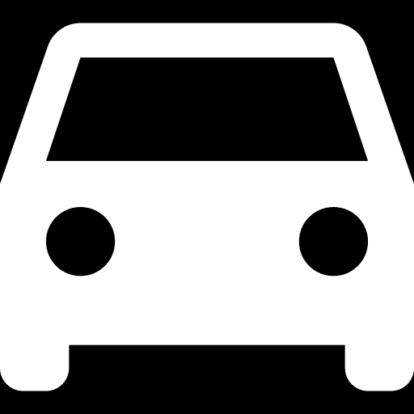
프로젝트 - 전체 구조도
데이터 수집
데이터 전처리
down sampling / noise
Super Resolution
& 원본 모형 복원
클라이언트
Detection
CNN을 통한
차량의 Feature 추출
OCR을 통한
번호판 데이터 추출
차량 Feature 비교를
통한 차종 판단
Notes:
전체적인 동작 방식에 대해 설명 하겠습니다.
우선 데이터를 수집하여 전처리 후 SR을 통해 사진을 복원합니다 그리고
Object detection을 통해 차량혹은 번호판 을 추출합니다.
이후 차종을 ㄴ모델에 넣어 차종을판단합니다그리고 번호판을 인식했을시에 opencv와 ocr을 통해 번호판 데이터를 추출하고 텍스트화합니다
이후 결과 값을 클라이언트에게 정보를 제공해 주는 구조를 가지고있스빈다.

Slide 12
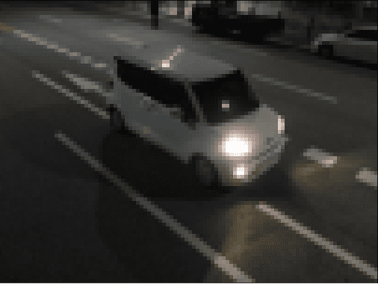
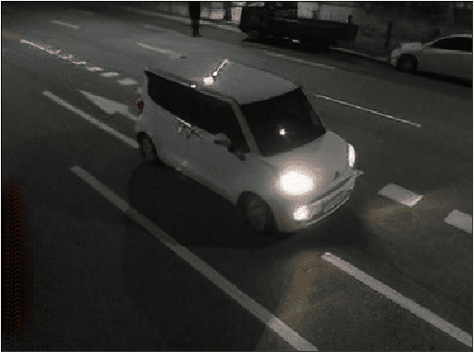
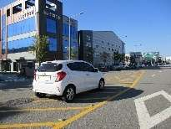

2. 구현 과정 - Super Resolution
Input Output
Notes:
그리고 이 슬라이드부터는 구현 과정입니다. 먼저 SRㅇ입니다. pretrained된 인풋과 아웃풀을 사진에서 보실수있습니ㅏㄷ. 위의사진은 이미지복원이 어느정도 되었다고 판단할수있는데 밑의사진은 차량의 선정도만 복원한것을 볼수있습니다. 이렇게 사진의 화질에 따라서 복원의 정도가 달라져서
현재도 계속 트레인 하며 적용을 해보고 있습니다.

Slide 13
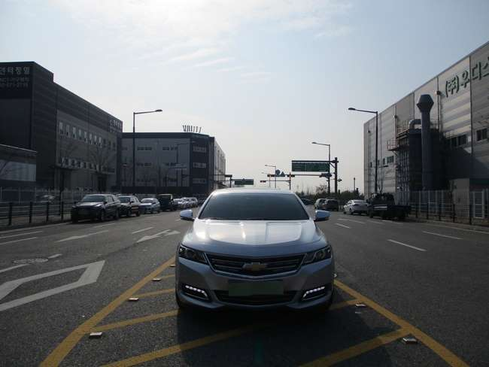
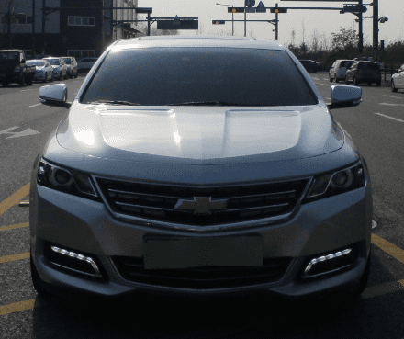
2. 구현 과정 - Detection model
Input
Output
주변의 차를 더 높은 확률로 car로 인식하여 차의 넓이가 가장 큰 것을 crop하는 형태로 구현
그 결과 65,000장 중 64,000장 crop 성공
Notes:
다음은 YOLO4의 오브젝트 디텍션입니다. INput과 같이 도로의 사진에서는 여러 차량을 디텍션하는 것을 볼수있습니다. 심지어 중앙의 차가아닌 옆에 길가에 세워진차를 더높은활률도 차로인식하여 잘라내는데에 어려움이 있었지만, 디텍트한 차의 넓이 가장큰것을 crop하는 형태로 구현했고 그결과 6만5천장중 64000장의 차 사진을 크롭할수있었습니다.

Slide 14
2. 구현 과정 - Classification
Input
Output
84
class
EfficientNetB1
Car model
(240*240*3)
FC
Softmax
모델 : 학습이 빠르고 높은 성능의 EfficientNetB1
train img size(7) : test img size(3) = 45448 : 10431
크롭 이미지와 원본 이미지 각각 모델 학습
Notes:
다음은 Eifficientnet입니다 이피시언트 넷은 B0부터 B7까지 있으며 B7로 갈수록 성능은 좋아지지만 비용이커지는 단점이있습니다. 그래서 프로젝트기간내에 학습시킬수있는 B1을 선택하여 모델을 학습시켰습니다. 그리고

Slide 15
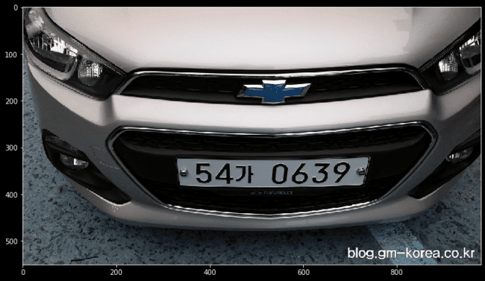
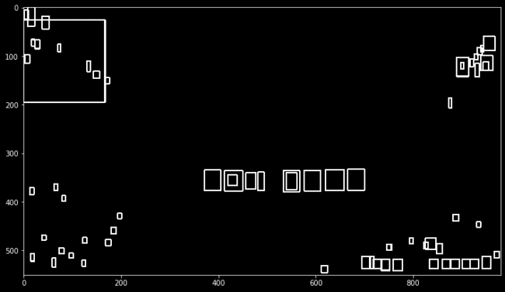
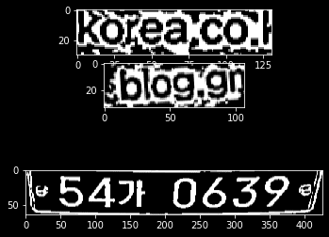

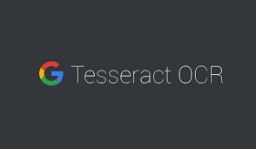
2. 구현 과정 - OCR
OCR
54가 0639
번호판 이미지 검출(Opev CV)
Contours box ->박스 사이즈 &위치값으로 문자열 이미지 추출
OCR(Tesseract OCR)
문자열 image-> 문자열
Notes:
다음 번호판이미지 처리는 번호판을 디텍트하고 문자열로 바꾸는 ocr모델입니다. A먼저 주어진 데이터셋에서 opencv를 이용해 번호판의 이미지 박스를 검출합니다 그리고 검출한 이미지를 text화 하고 이미지에 있는 번호판이 잘 인식 것을 확인할 수 있습니다.

Slide 16
3. 프로젝트 결과 - Model 별 성능 결과
 | Classifier | YOLO(crop) → Classifier | Super Resolution → Classifier
img | 74.4 % | 91.8 % | X
Notes:
기존 이미지를 가지고 모델링한 모댈의 testset의 정확도는 74.4%이고 크롭한 모델의 정확도는 91.8%로 크롭을 했을때의 정확도가 높은것을 알수있었습니다.

Slide 17
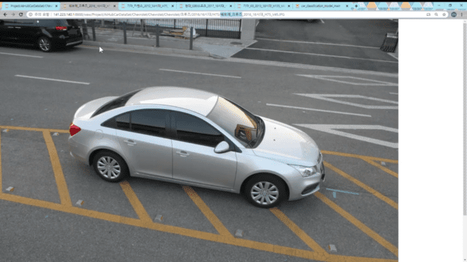
3. 프로젝트 결과 - 시연영상

Slide 18
3. 프로젝트 결과 - 개선사항
- 차량 이미지에 대한 전처리 방안 고민
- 84 종의 국내차 이미지로 차량 종류를 추가 가능
- super resolution 모델의 정확도 개선을 위한 추가적인 학습
- yolo이외에도 성능이 좋은 classification 모델 적용 검토
( Inception 모델 등)
-차종 분류 모델인 Efficient 모델중 상위 모델 적용
- OCR 성능 개선을 위한 딥러닝 모델 검토
Notes:
다음은 개선사항입니다. 차량의 이미지에 대한 전처리 방안을 더 고민해보아야할것같습니다. 현재는 차량의 일부분은 학습시키지않았기때문에 차량의 일부분도 학습해준다면 더욱 폭넓은 모델이 될것으로 예상합니다. 긜고 현재는 84종의 국내차량을 인식하고 있지만 다른차종의 데이터도 있다면 추가해서 개선할수있겠습니다.

Slide 19
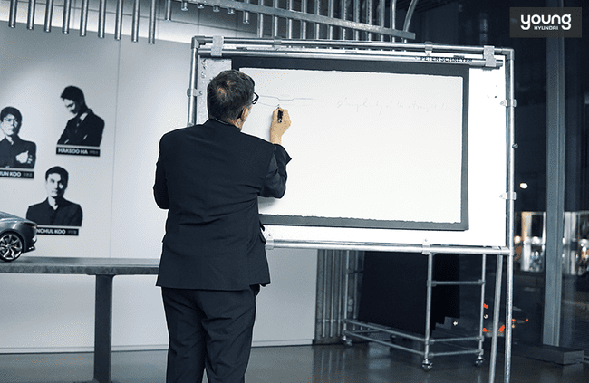
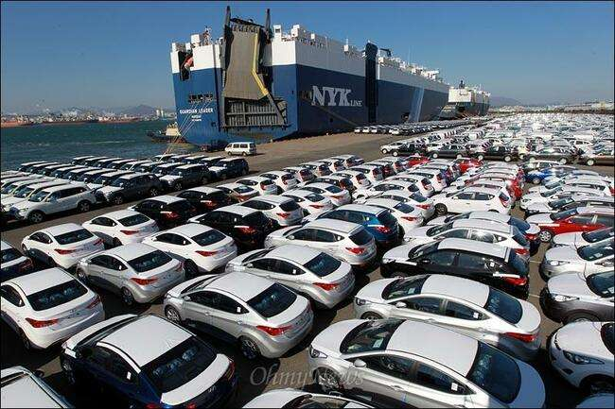
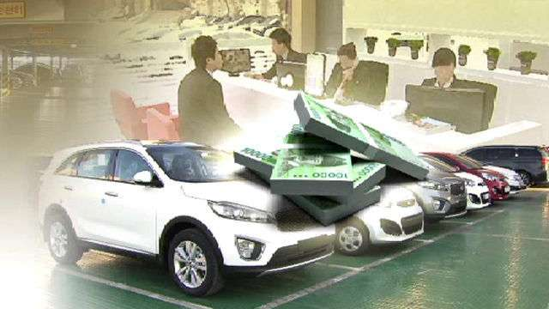
3. 프로젝트 결과 - 기대 응용 분야
제조업
자동차 디자인
자⬝타사의 차량 디자인 유사도를 비교해 디자인 디벨롭을 보조함
제조업
물류 관리
최고난이도의 기술이 필요한 차량 선적에 자동 차종 판별로 효율적인 물류관리
행정안전부에서
대포 차량, 도난 차량 등 범죄 차량 경로 추적
Notes:
다음은 저희 Mul-Car 모델 단독으로 응용할 수 있는 분야를 먼저 설명한 뒤 번호판 모델을 추가한 모델로 응용할 수 있는 분야를 함께 말씀드리겠습니다.
1 현 모델로 범죄 차량 추적, 자동차 디자인 개선과정에 적용할 수 있습니다.
#주차장 여유 공간 기존 센서로 운영되고 있는데,
-도난 차량이나 대포 차량 등 범죄에 연루된 차량을 추적시에 활용할 수 있고,
-자동차 디자인 설계시 자사 차량뿐만아니라 타사 차량과의 디자인 유사도를 비교 판독해, 차량 디자인 디벨롭을 보조하는 활용을 통해 디자인 과정을 개선할 수 있습니다.
-차량 선적, 하역 과정은 중요한데 효과적인 선적 관리를 위해 전문 드라이버가 고용될 정도로, 따라서 차종을 자동으로 판별해 물류 관리를 용이하게 해 선적 과정을 개선할 수 있습니다.
2번호판 판별 모델을 추가했을때 활용가능한 분야로 불법 주차 단속과 좀더 효과적인 범죄 차량 추적이 있습니다.
-현재 불법 주차를 단속할때 단속대상의 촬영을 위한 고해상도 디지털 카메라,줌렌즈, 방향전환을 이한 팬틸트와 보호기구 등 여러 장치를 활용하고 잇습니다, 그래서 이 모델을 적극 활용해 상대적으로 간단한 장치를 통해 단속률을 높일 수 있습니다.
-현 모델에서 활용할 수 있는 범죄 차량 추적에 번호판 인식 자동화를 이용하면 도난,, 대포차량 등의 추적에도 큰 도움이 됩니다.
내용을 조금 추려서 불법 주차 단속, 주차장 위치, 도난 차량, 디자인 비교 정도로 줄이는게 좋을듯합니다.
번호판 모델 -> 불법 주차, 도난/범죄/대포 차량 번도난호판 인식 자동화
차 인식 -> 디자인 비교, 도난/범죄/대포 차량 추적, 주차장
이런 식으로 분류해서 나열하는게 좋을듯합니다.
ㅋㅋ
-영상의 차량 경로 추적에 큰 도움이 될 것(도난차량=>실
대황조사가 필요함
-생산된 자동차 물류 관리(차 분류 모델)-자동차 선적, 하역과정에 물류순환을 용이하게함,자동차 산업의 선적, 하역 과정의 수량 확인을 대폭 개선하는 효과를 기대할 수 있음=>타당한 추론인가?
-자동차 제조공정 의장(assembly )단계 마지막으로, 차종을 분류해 설계대로 잘 만들어졌는지 확인하는 단계로 활용 가능=>제조공정의 불량률이 어떤지
-자동차 디자인 설계시 디자인 유사도를 비교대조 판독해 디자인 디벨롭시 보조하는 시스템 구축 가능, 그리고 -
의장(Assembly) : 차체에 내장, 편의사양 등 실내외 부품 장착 후 엔진, 트랜스미션, 차축 등 기계부품 조립 및 전장부품과 배선, 배관 작업으로 차량 완성.

Slide 20
감사합니다

Slide 21
Q&A

